Slide 1
Smart Mat
Minior Pernik

Slide 2

Проблемът:
В днешно време е лесно да забравим елементарни, но ключови неща като приемът на достатъчно вода.
Настоящи решения:
Приложения, в които потребителят може да въвежда данни за приетите от него течности.

Slide 3

Цел на проекта.
Да стимулира здравословния начин на живот.

Slide 4


Нашето решение
Устройство, което следи количеството приета вода, и напомня за редовна хидратация чрез приложение за компютър и телефон.

Slide 5
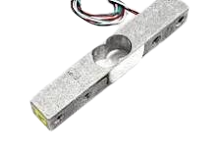

Как работи?
Проектът измерва количеството изпити течности чрез тензометър и използвайки Bluetooth връзка, се свързва към устройството на потребителя.
На създаденото приложение, потребителят получава данни и може да контролира своят Smart Mat.

Slide 6


Slide 7

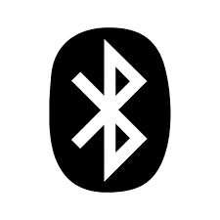



Използвани технологии
Bluetooth
Arduino UNO R3
Flutter
Python
Bleak

Slide 8
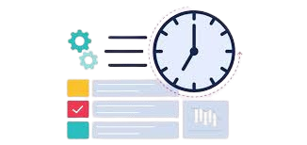
Процес на работа
Първи ден:
-Разясняване на темата.
-Структуриране на идеята за проекта.
-Написване на код за тензометър и HM-10(BLE).
-Разработка на приложения за връзка с устройството.
Втори ден:
-Интегриране на програмите
-Финализиране на проект.
-Създаване на презентация.

Slide 9

Благодарим за вниманието!

